Slide 1

Moskva, moskevská rus videa
Seminář z dějin ruska 1
(RJ1075)

Slide 2
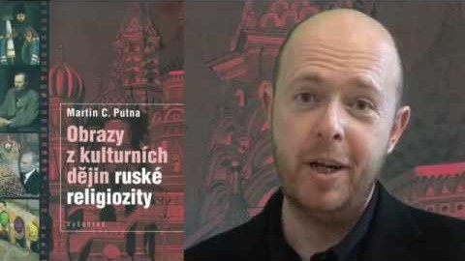
Martin C. Putna (video o knize Obrazy z kulturních dějin ruské religiozity)
pro Moskevskou Rus je relevantní část od cca 8. minuty do 12:13, doporučuji zhlédnout celé
https://www.youtube.com/watch?v=i3bxVp0TROU

Slide 3
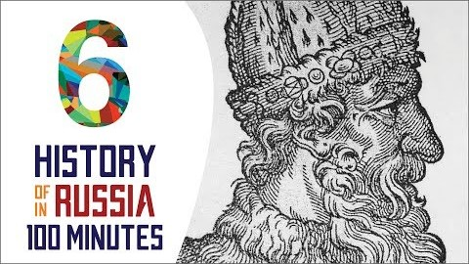
Ivan III. (v AJ, lze nastavit anglické titulky)
https://www.youtube.com/watch?v=dX9JK8lwKt8

Slide 4

Vzestup Moskvy, Ivan Kalita (v RJ)
https://www.youtube.com/watch?v=MnwVHXJPDFg

Slide 5

Kultura Moskevské Rusi (v RJ)
https://www.youtube.com/watch?v=eRNmQf4FYSE

